Slide 1
Интересные факты о цифрах
Направление: Программирование
Автор: Быков Максим
Город: Верхняя Пышма
Школа: IT-Куб, Класс: Yandex Lyceum
Руководитель: Иванов Андрей

Slide 2
Цели проекта:
Лучше разобраться в библиотеке Python – PyQt5.
Лучше научится работать с SQL таблицами в Python.
Улучшить свои навыки программирования на языке Python.
Сделать проект и презентацию, а также представить их.
Проект представляет собой маленькое приложение сделанное с помощью графического интерфейса PyQt5.
После входа пользователя в аккаунт он может выбрать один из пяти фактов по его выбору, и после ввода значений приложение отправляет API-запрос и выводит пользователю полученный факт.
Также пользователь может сохранить факт в БД с заметкой, а также просматривать историю аккаунта и очищать её. После завершения программы она записывает действия пользователя в логи.

Slide 3
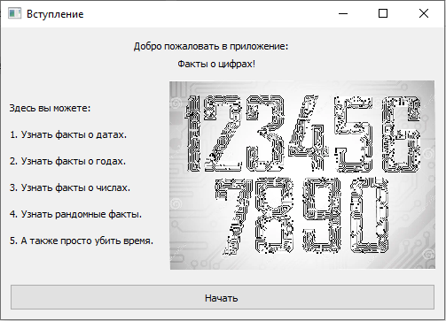
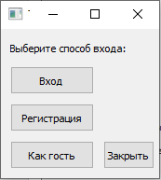
Для того чтобы зарегистрировать аккаунт надо нажать на кнопку “Регистрация”. Для входа в уже существующий аккаунт кнопка “Вход”. При нажатии на кнопку “Как гость” вы сможете только смотреть факты, но не сможете выполнять какие-либо действия с аккаунтом.
Первое окно которое открывается при запуске программы. Здесь написано краткое описание При нажатии на кнопку “Начать” открывается следующее окно.

Slide 4
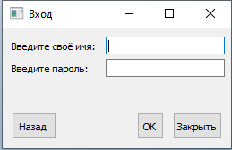
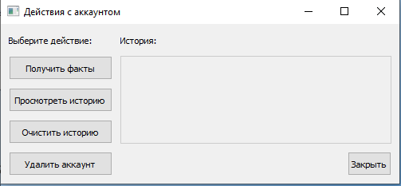
Это окно появляется при нажатии на кнопку “Регистрация” или же “Вход”. Тут пользователь записывает имя пользователя и пароль.
В этом окне пользователь может посмотреть и очистить свою историю, а также удалить свой аккаунт. А при нажатии на кнопку “Получить факты” будет появляться следующее окно.

Slide 5
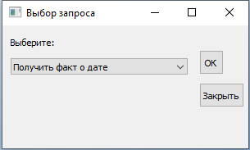
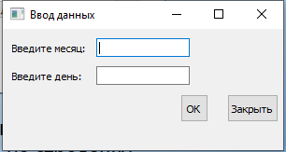
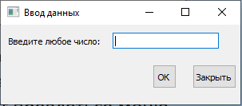
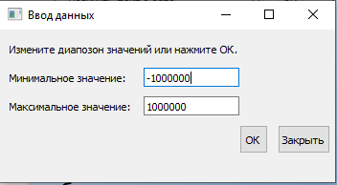
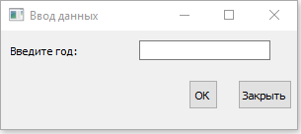
В зависимости от выбора типа факта будут появляться различные окна:
Получение факта о дате:
Получение факта о числе:
В этом окне при нажатии на стрелочку будет появляться меню выбора типа факта. Пользователь должен выбрать факт и нажать кнопку “ОК”.
Получение рандомного факта:
Получение факта о годе:

Slide 6
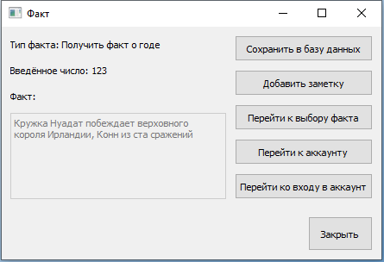
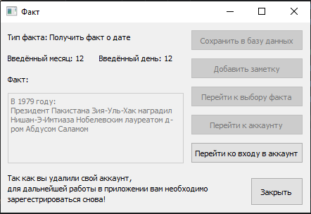
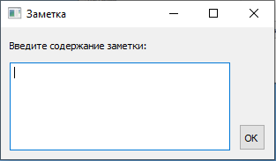
В этом окне пользователь получит факт, а также сможет сохранить в БД этот факт. А при желании добавить заметку.
Также можно осуществлять переход к другим окнам нажатием кнопок “Перейти к выбору факта”, “Перейти к аккаунту” и “Перейти ко входу в аккаунт”. После закрытия этого окна информация добавляется в логи.
Это же окно появляется таким если пользователь удалил аккаунт, и он не сможет сохранять данные в БД, и переходить в окно аккаунта или же к выбору фактов.

Slide 7
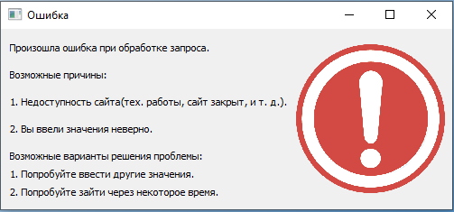
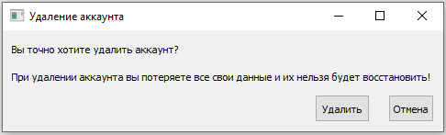
Если во время получения данных с сайта произошла какая-то ошибка, то программа выводит такое окно.
При нажатии на кнопку “Удалить аккаунт” в окне действий с аккаунтом программа выводит это окно. Если нажать “Удалить”, то аккаунт будет удален, а если нажать на “Отмена”, то программа продолжит работу дальше.

Slide 8
Заключение:
В заключении хочу сказать, что я достиг назначенных целей и смог сделать как проект, так и презентацию.
Также пока я делал этот проект я смог улучшить свои навыки работы с БД, а также с PyQt5.
И улучшить свои навыки программирования на языке Python.

